Slide 1
«Роль праздника в жизни ребенка»
Разработали: воспитатели МБДОУ № 1 « Алёнушка » Чукарина Т. А
Фоминичева Т. В

Slide 2
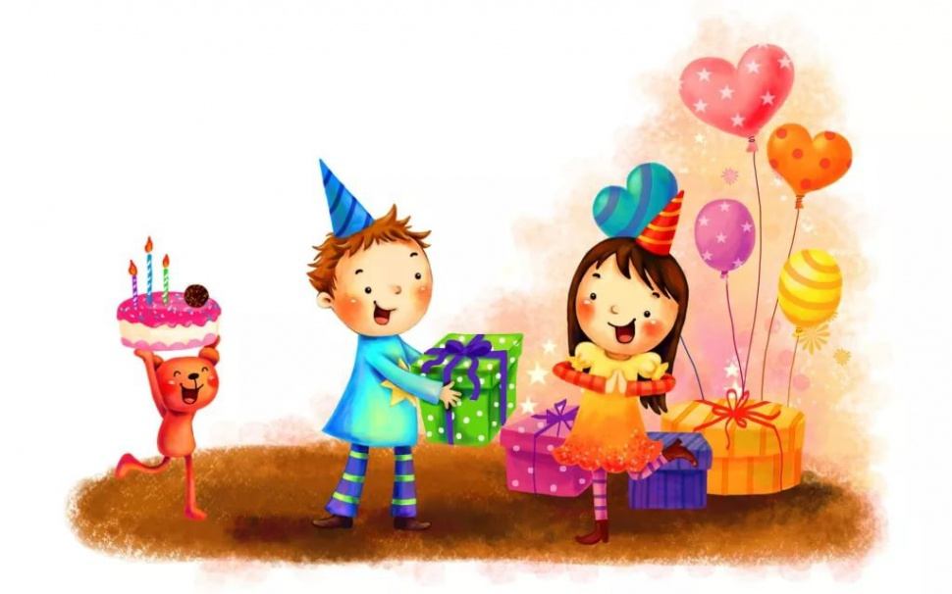
Пусть в этот день для всех проснётся чудо, Пусть в этот день исполнятся мечты. Друзья пусть улыбнуться, ссоры позабудут. И в этот мир ворвёмся, я и ты! Пусть в этот день любовь сильней стучится, Пусть в этот день не будет суеты. И с каждым пусть счастливый миг случится. Невзгоды все оставим, я и ты!

Slide 3
Праздник - особый вид игровой деятельности человека, посредством которого он выражает свое эмоционально-эстетическое отношение к наиболее значимым общественным и экзистенциальным смыслам и ценностям, творчески объективируя это отношение в символических атрибутах и формах поведения.

Slide 4
Детский праздник - важная часть жизни ребенка, это радостное событие, которое позволяет расслабиться, встряхнуться, забыться, а порой и просто отдохнуть от будней. «Детства не бывает без праздников!» Праздники духовно обогащают ребенка, расширяют его знания об окружающем мире, помогают восстанавливать старые и добрые традиции, объединяют и побуждают к творчеству.
Для ребенка праздник это:
- возможность осознать цикличность жизни; - эмоциональное развитие; - творческое взаимодействие с взрослыми; - коммуникативное взаимодействие со сверстниками; - развитие памяти, речи, голосового аппарата через стихи; - публичные выступления; - активность и самовыражение.

Slide 6
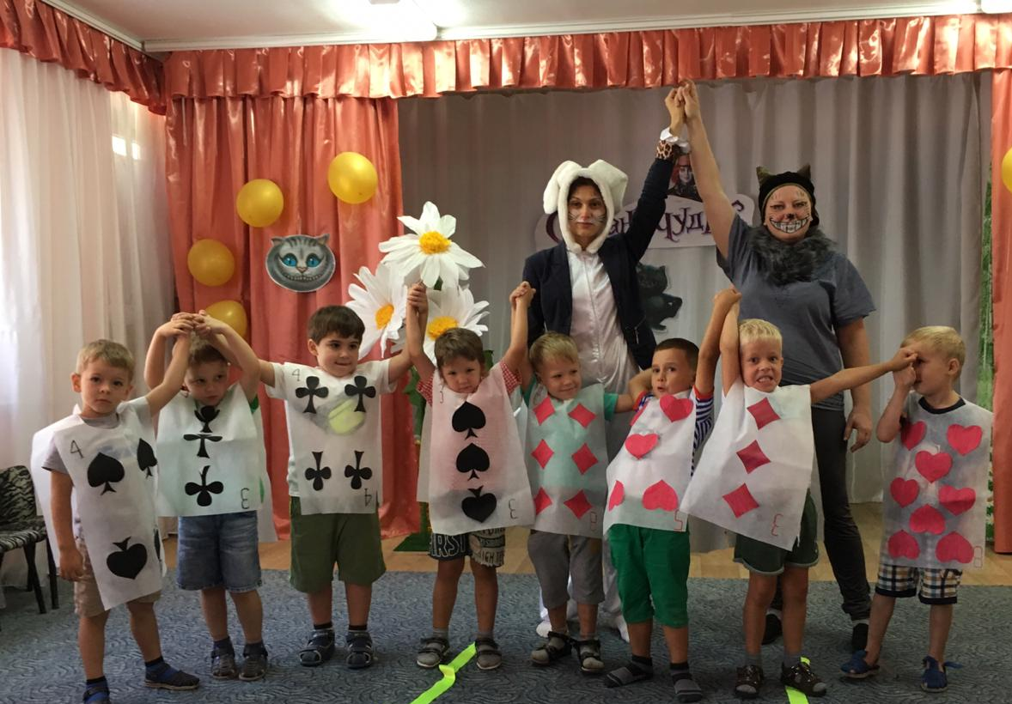
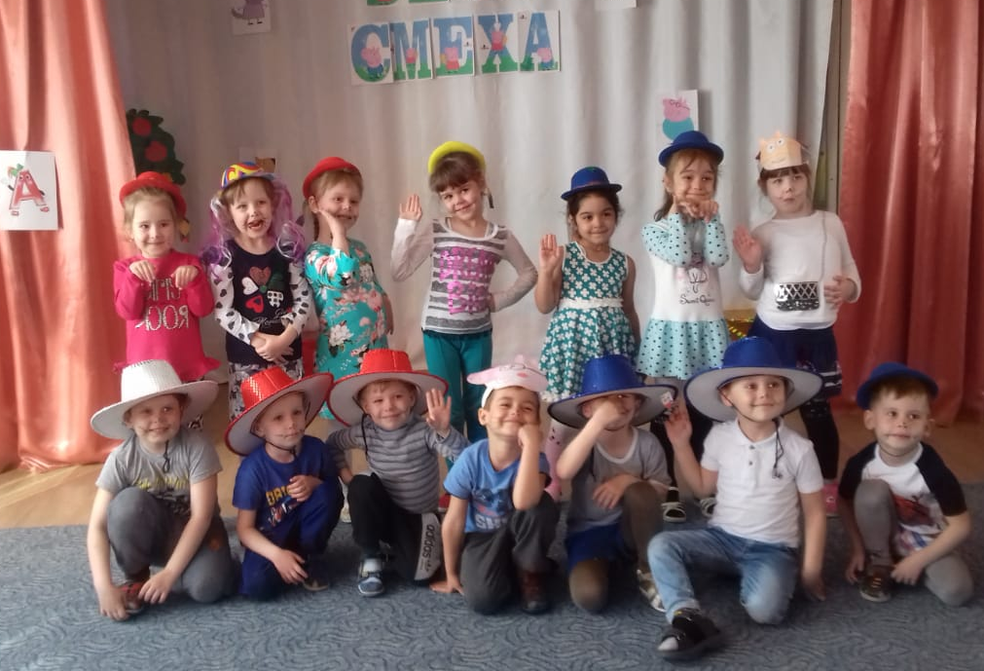
Календарно- тематические праздники

Slide 7
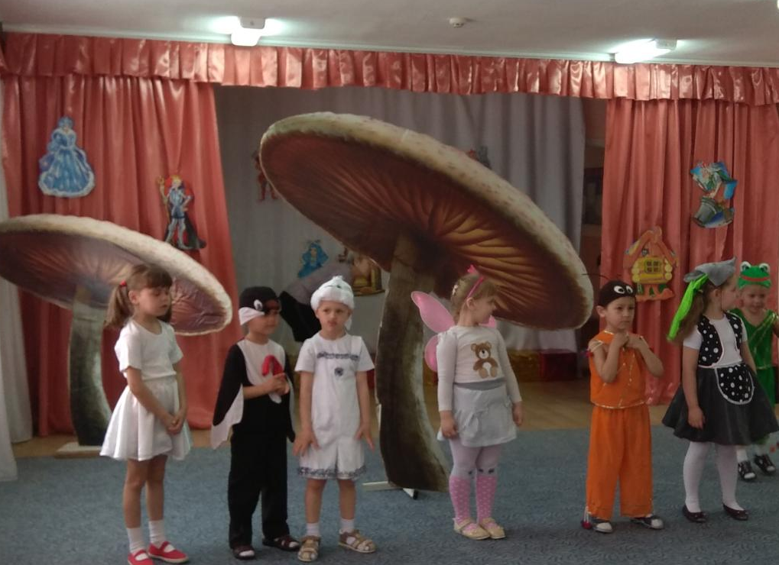
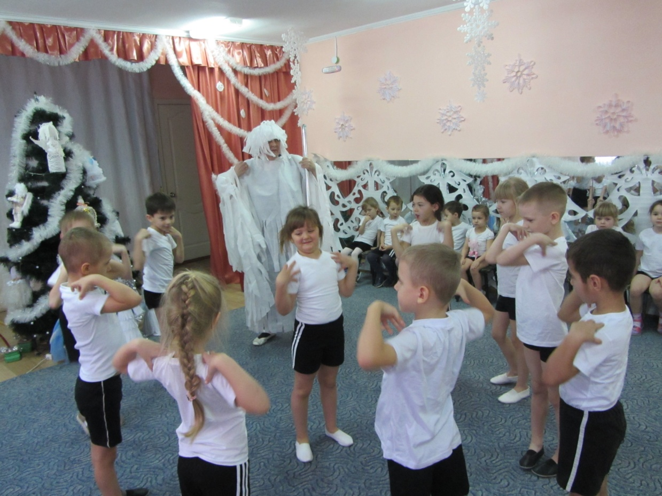

Slide 8
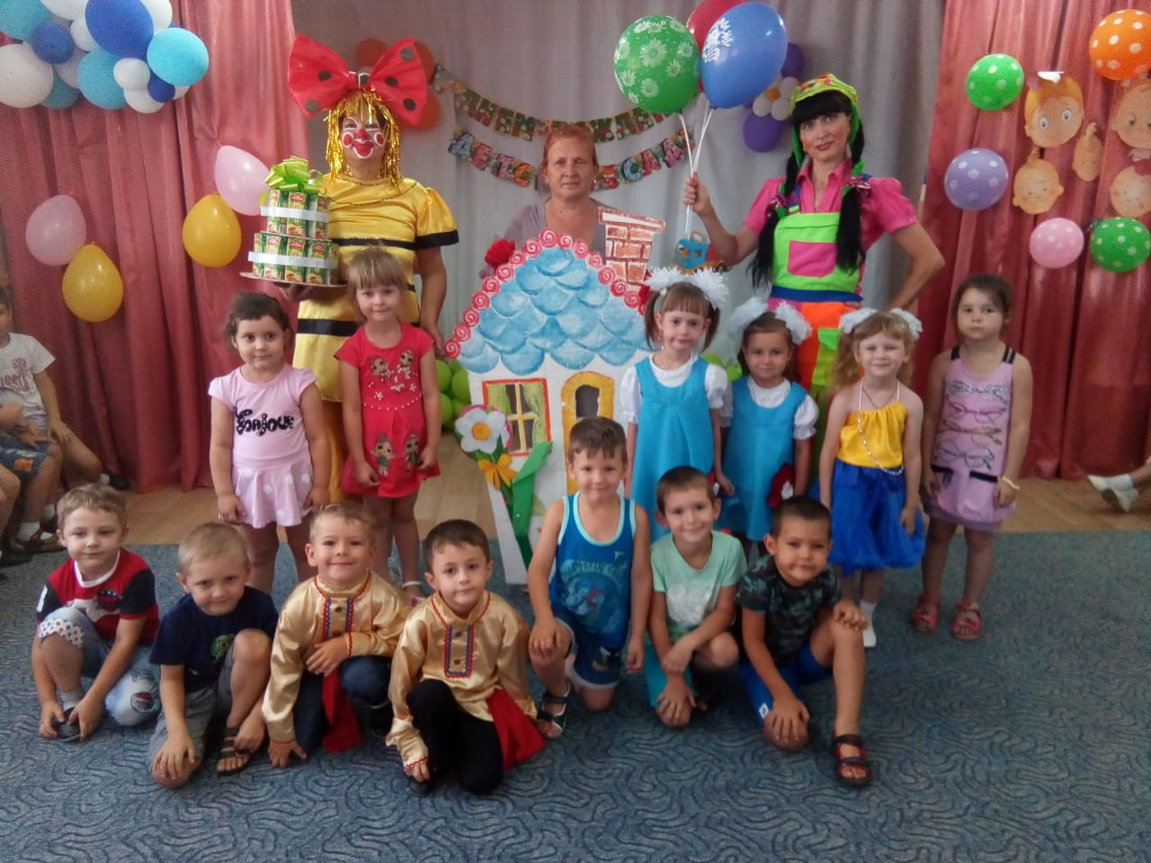
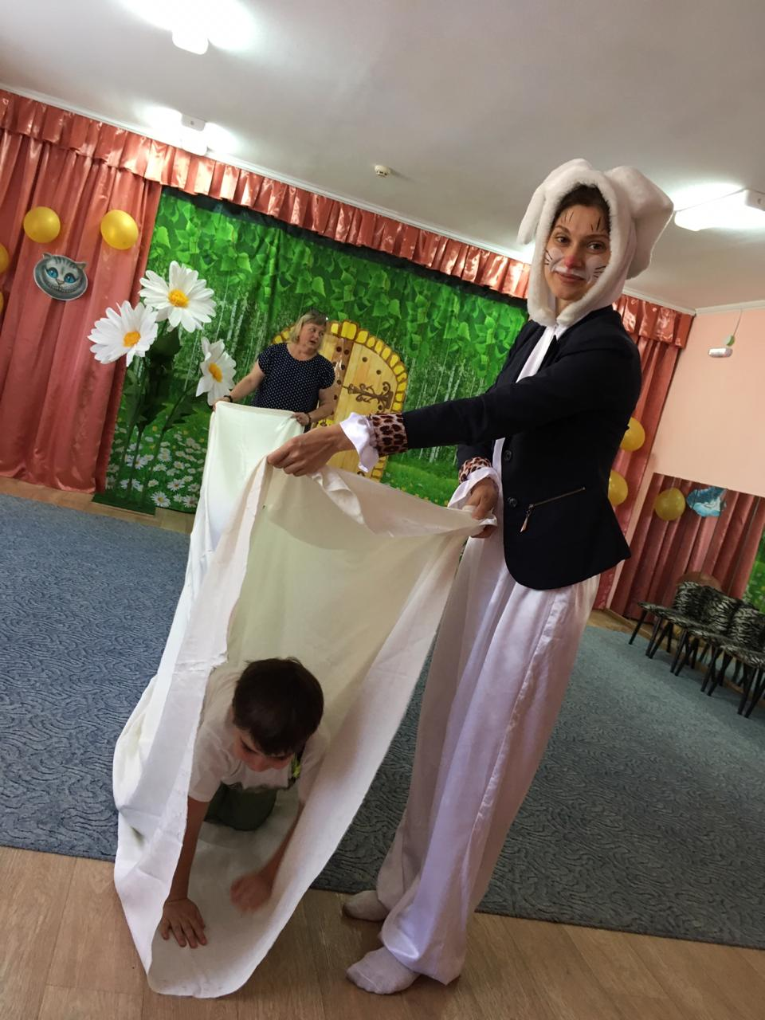

Slide 9
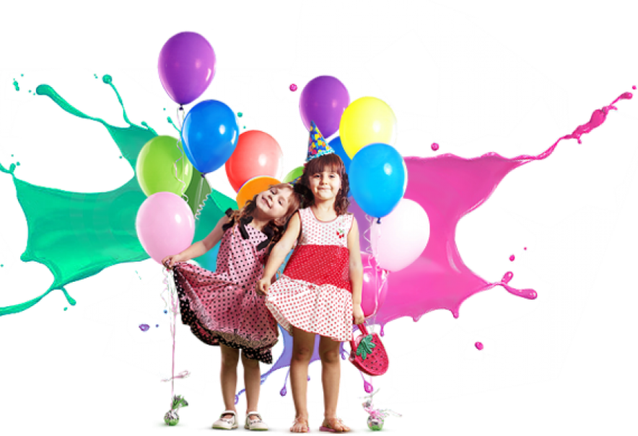
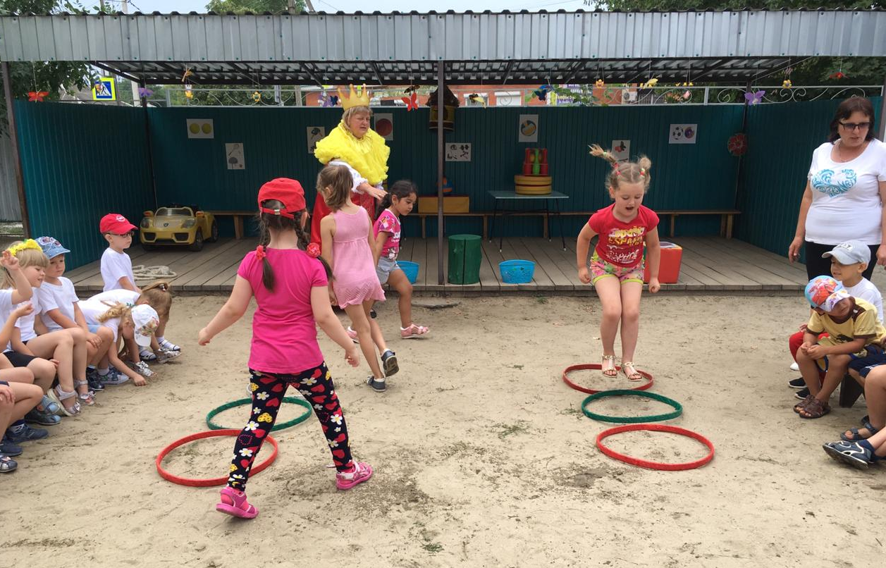
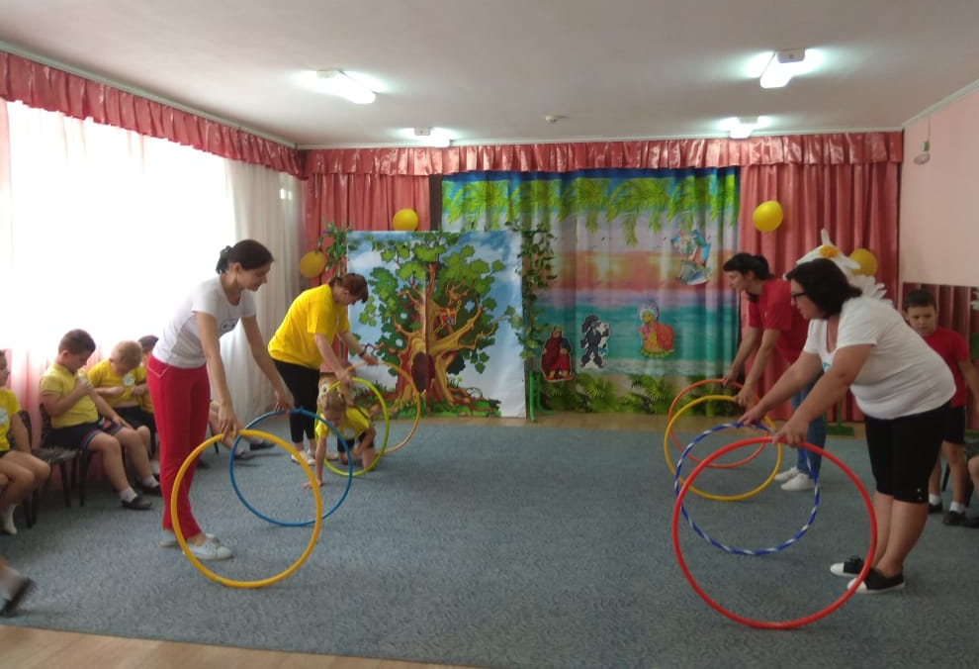
Спортивные праздники и развлечения

Slide 10
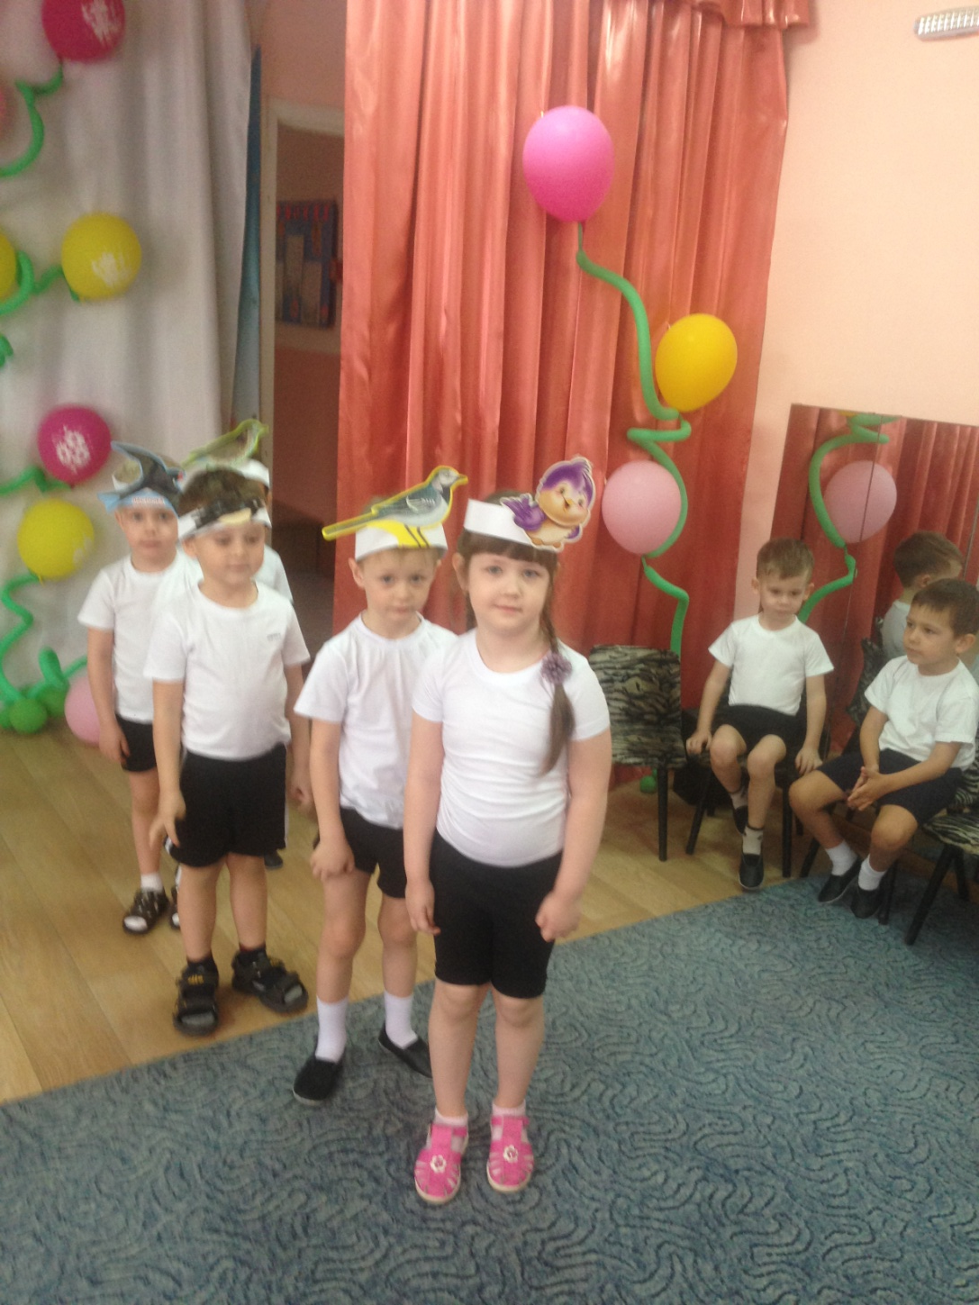
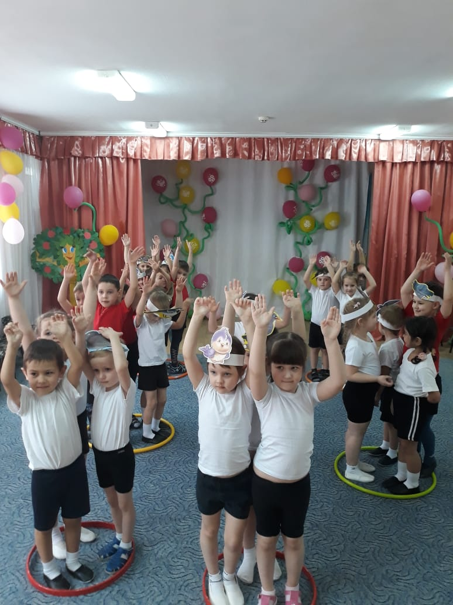

Slide 11
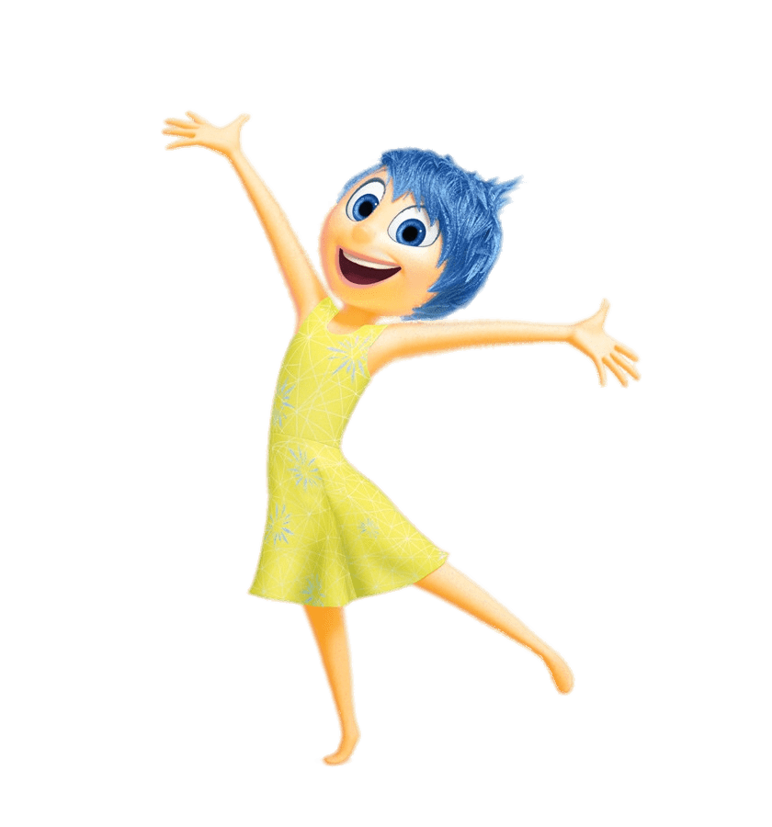
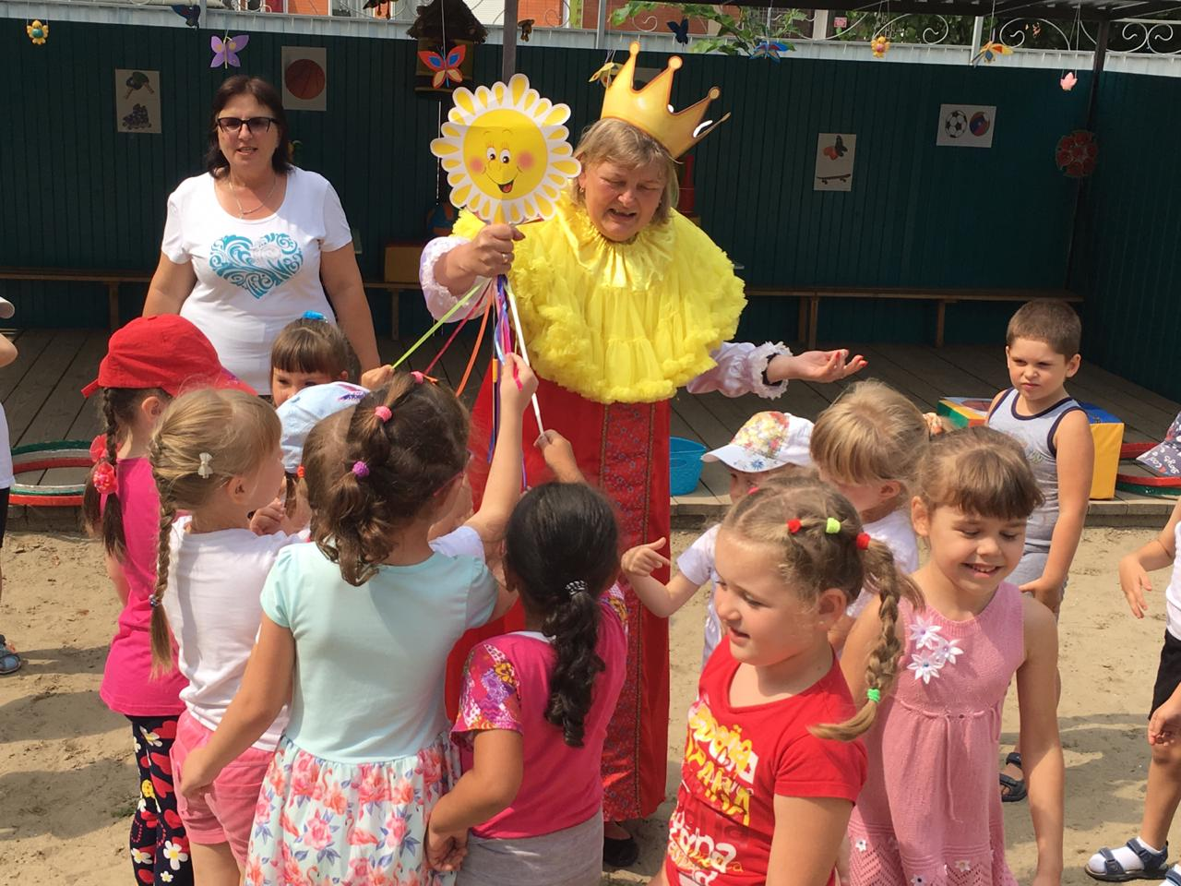
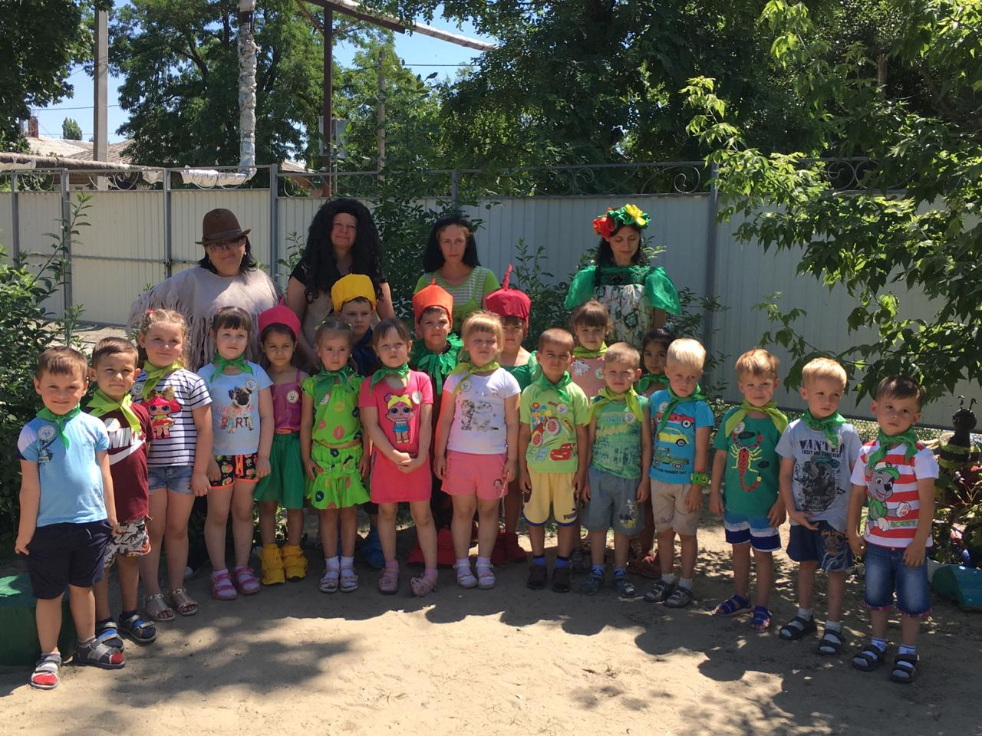
Мероприятия на свежем воздухе

Slide 12
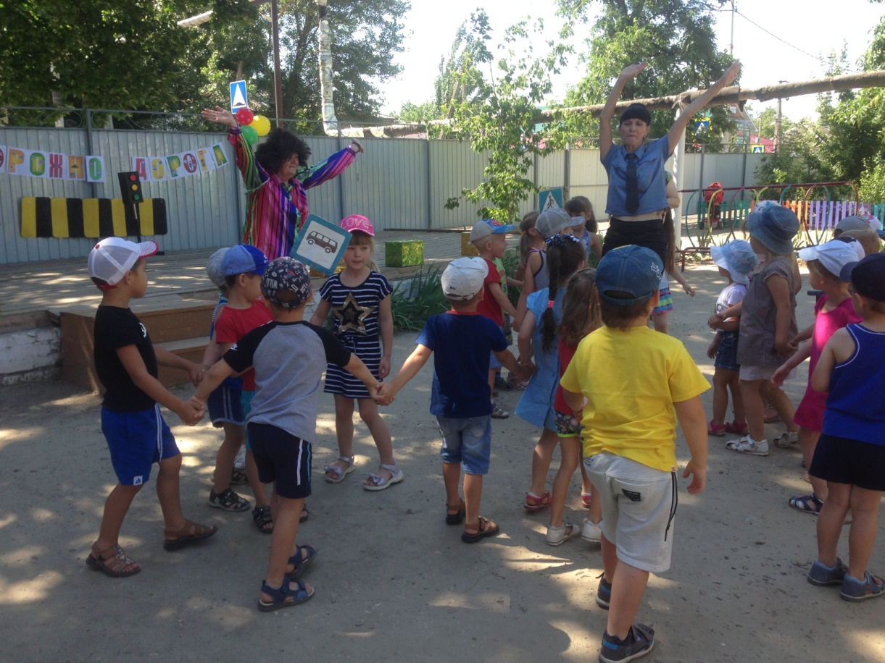
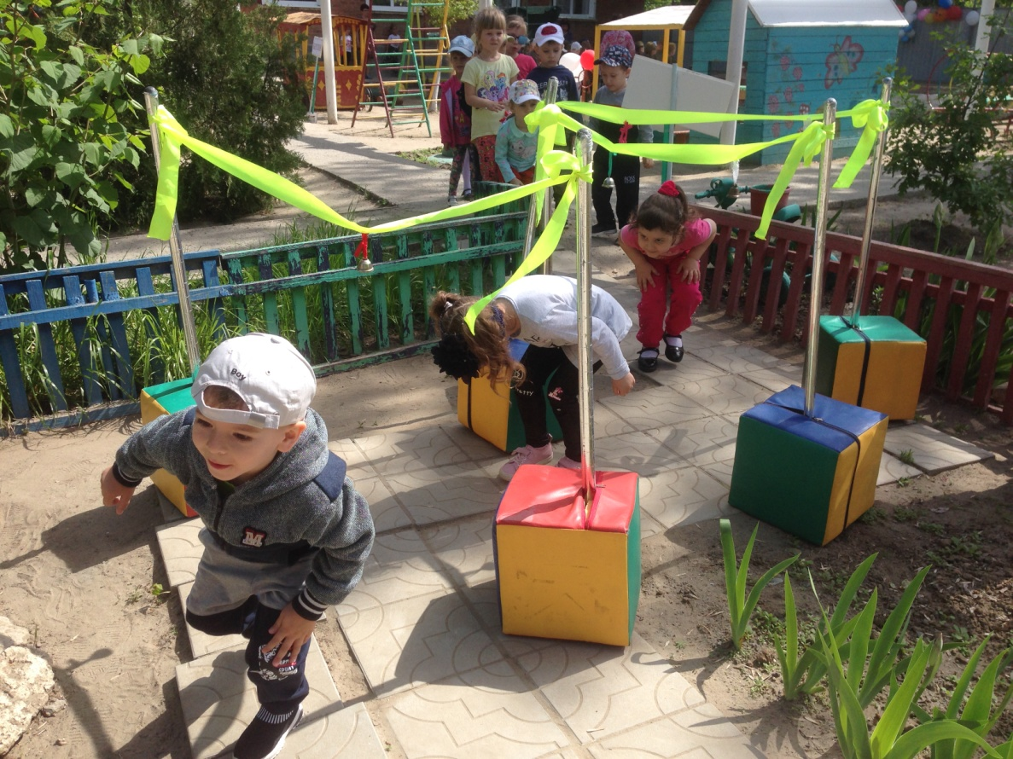

Slide 13
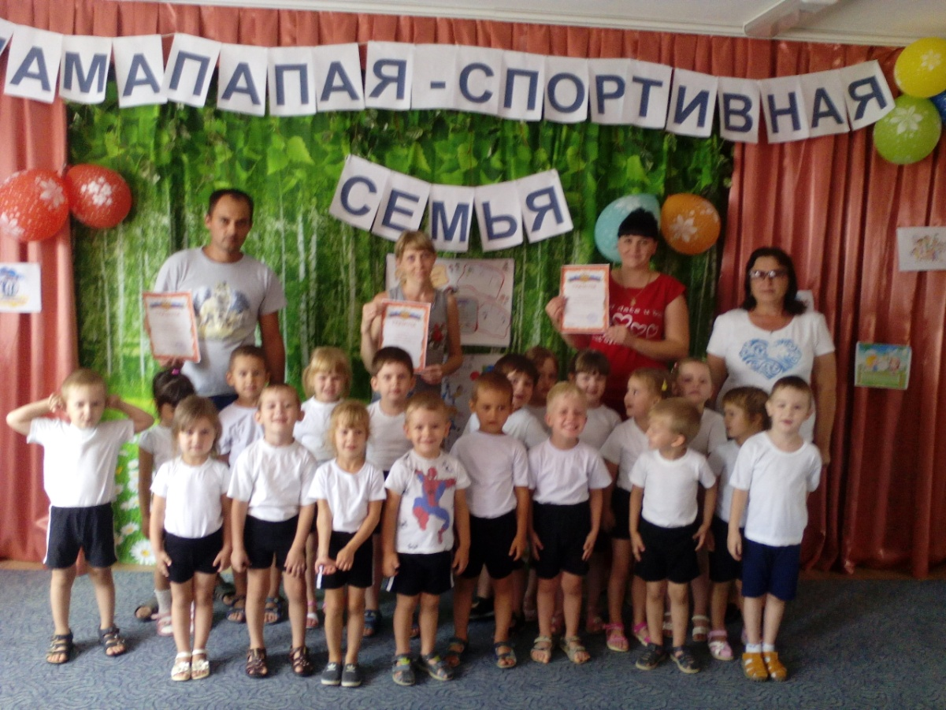
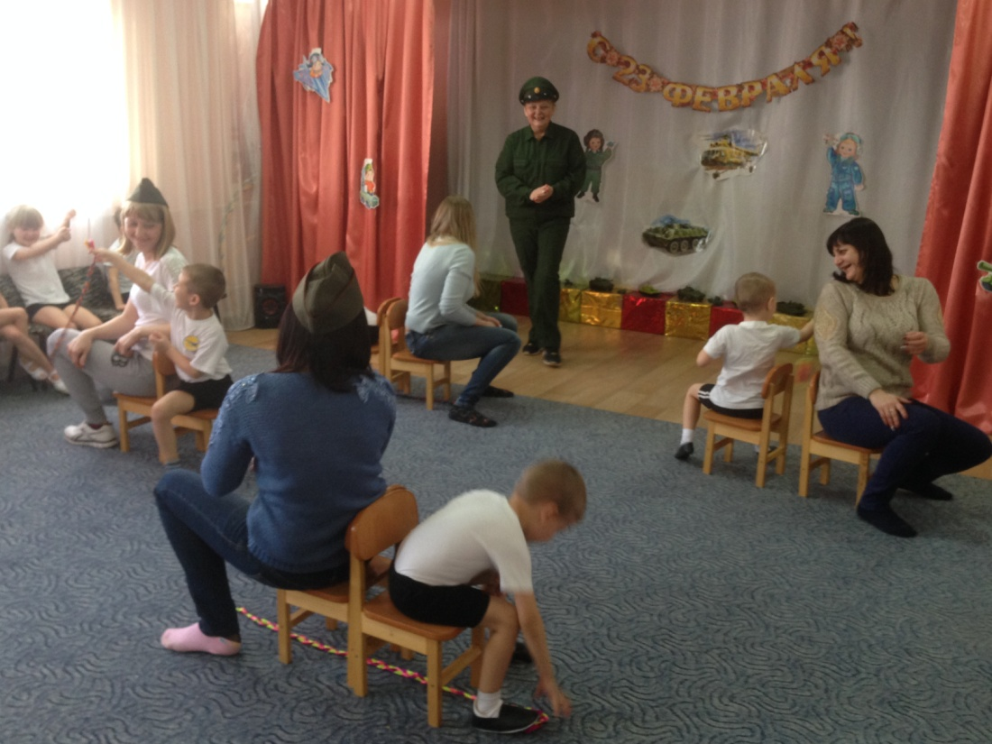
Взаимодействие с родителями

Slide 14
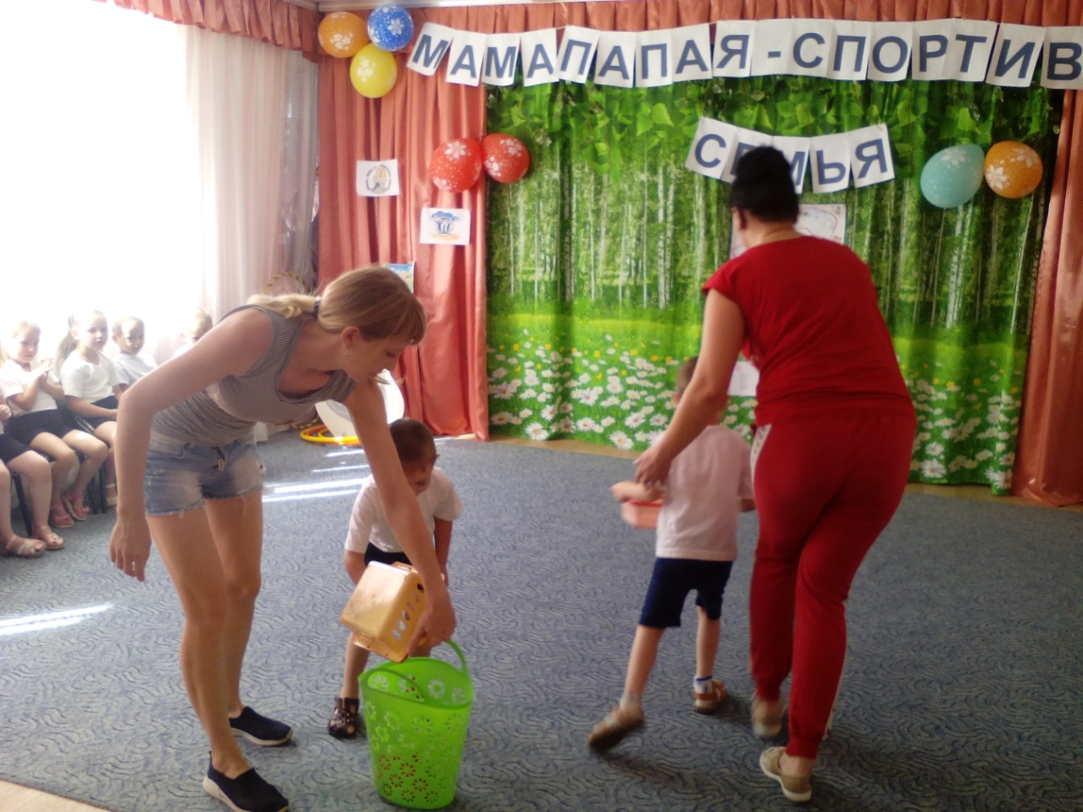
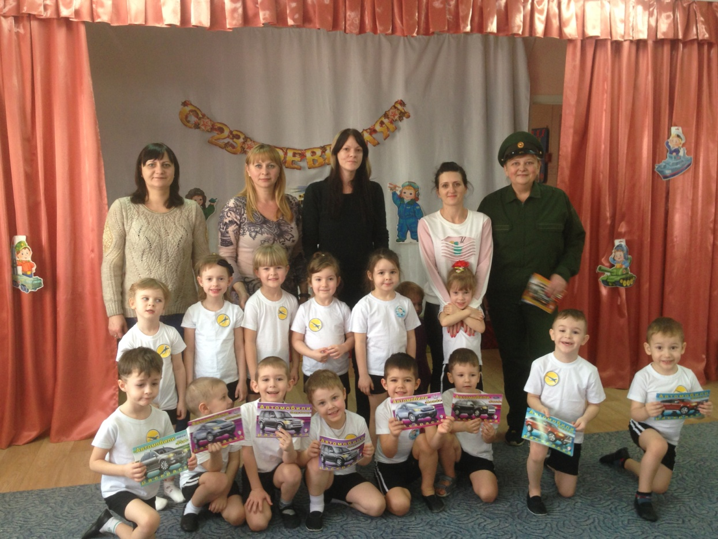

Slide 15
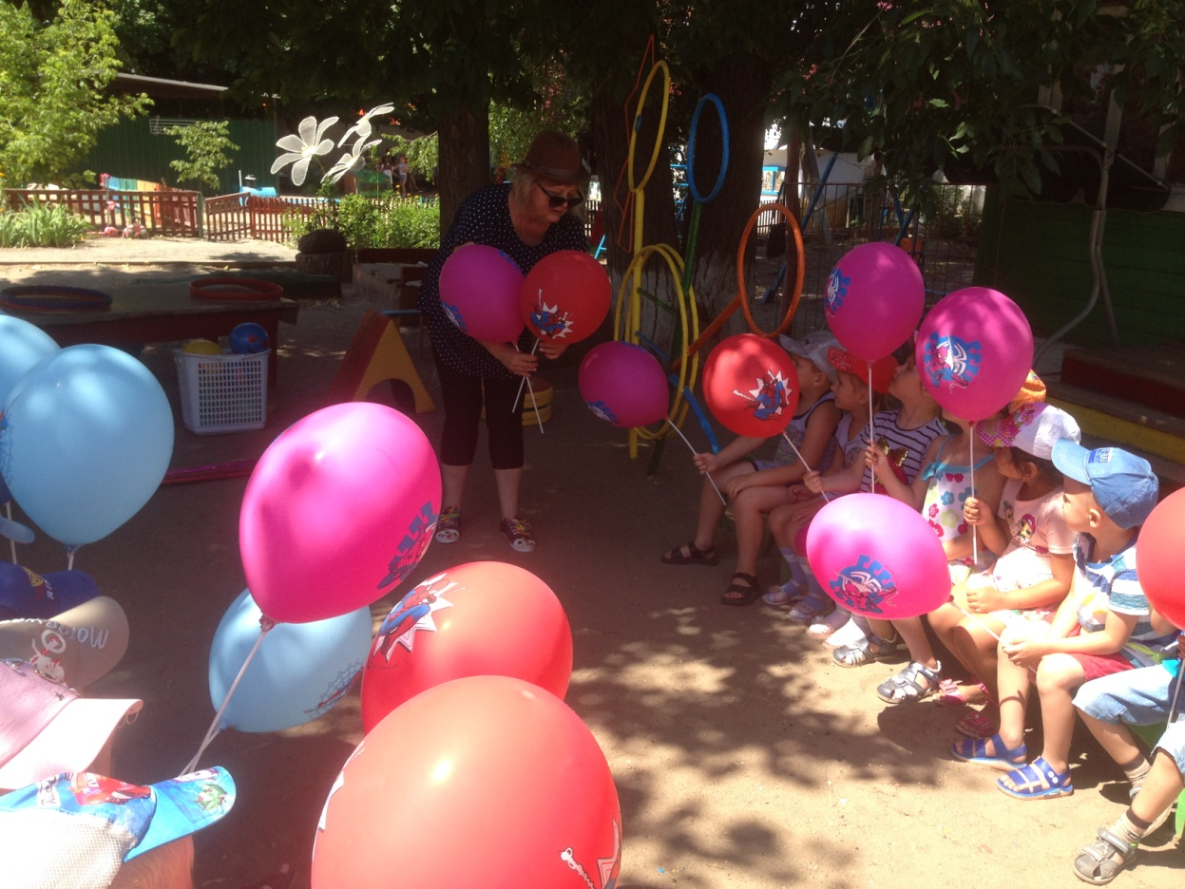
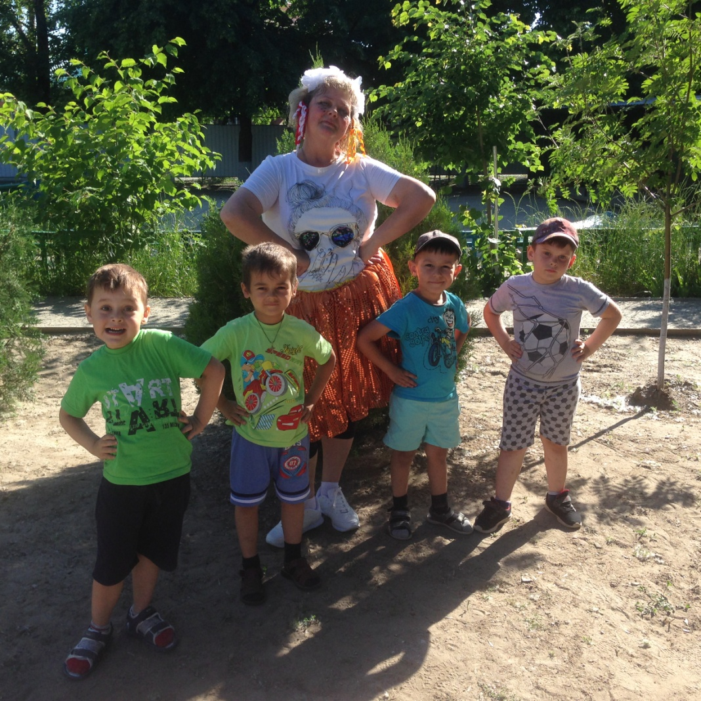
Групповые мероприятия

Slide 16
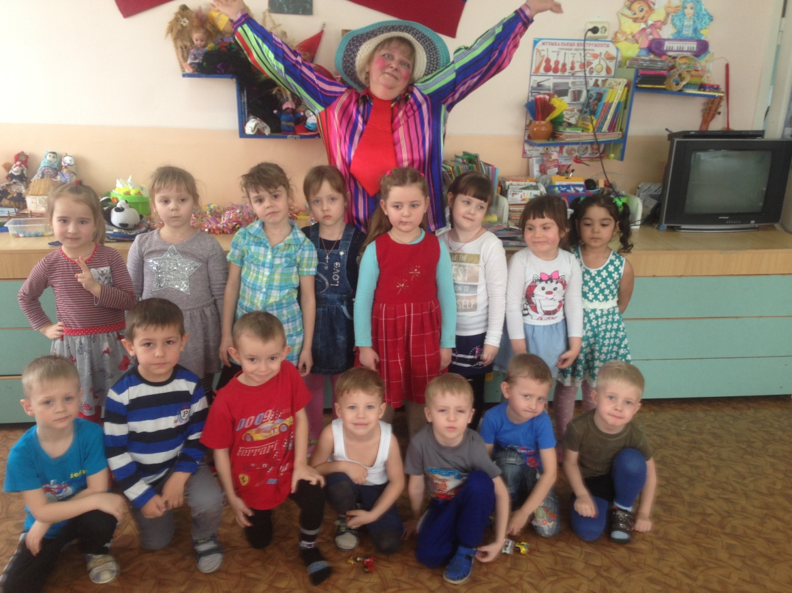
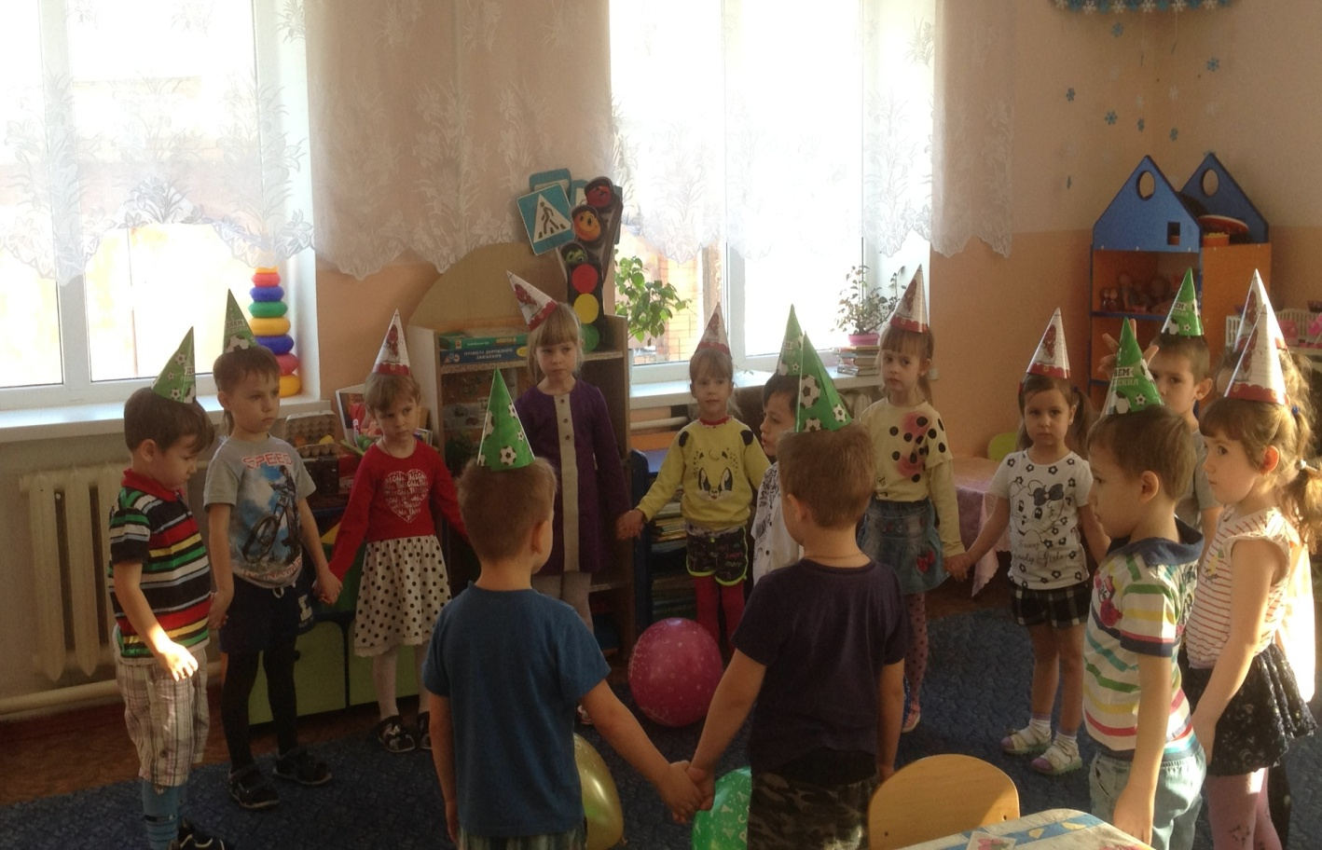

Slide 17
Спасибо за внимание

